Slide 1
Análise e Teste de Software:
UmCarroJá
Grupo 5
Universidade do Minho, Mestrado Integrado em Engenharia Informática,
4º Ano, 1º Semestre, Janeiro 2020

Slide 2
Contextualização
Fornecidos dois projetos desenvolvidos pelos alunos de POO;
Técnicas de análise e teste de software;
Construção de aplicações com maior qualidade;
Avaliar a performance dos projetos com base em métricas;

Slide 3
Tarefa 1

Slide 4
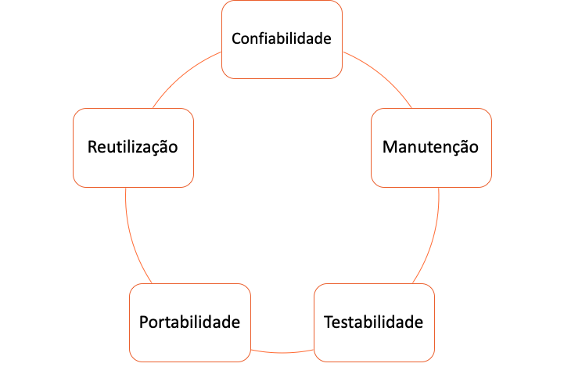
Qualidade do código

Slide 5


Slide 6
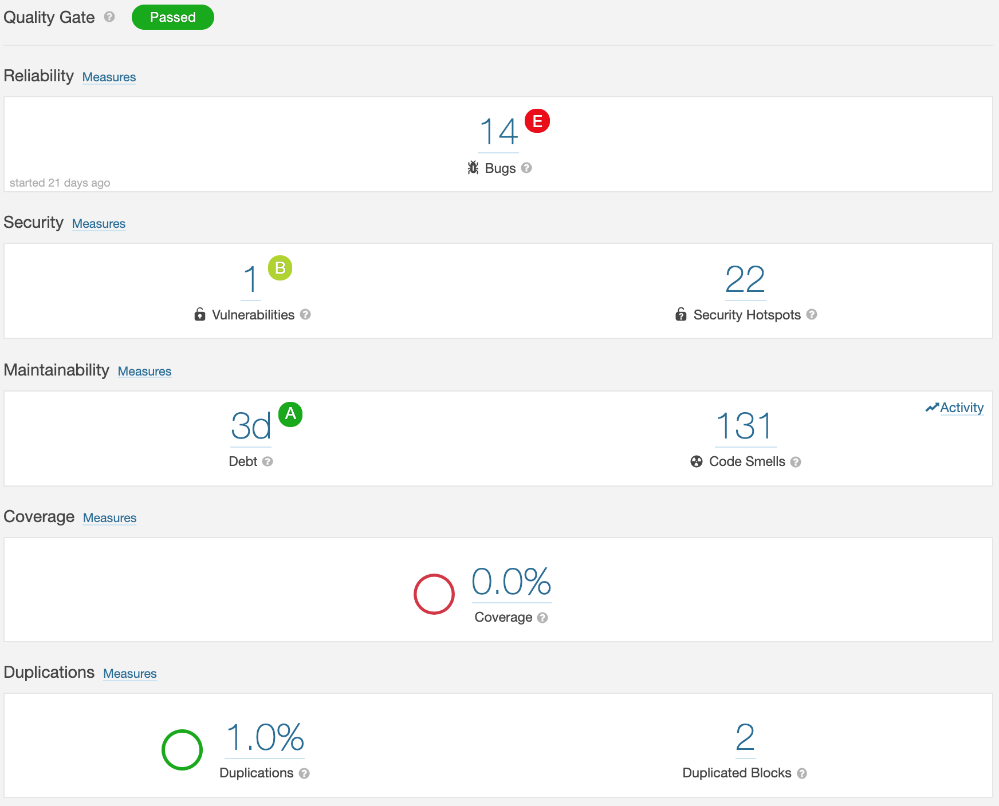
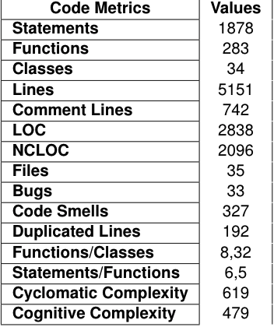
Demo1

Slide 7
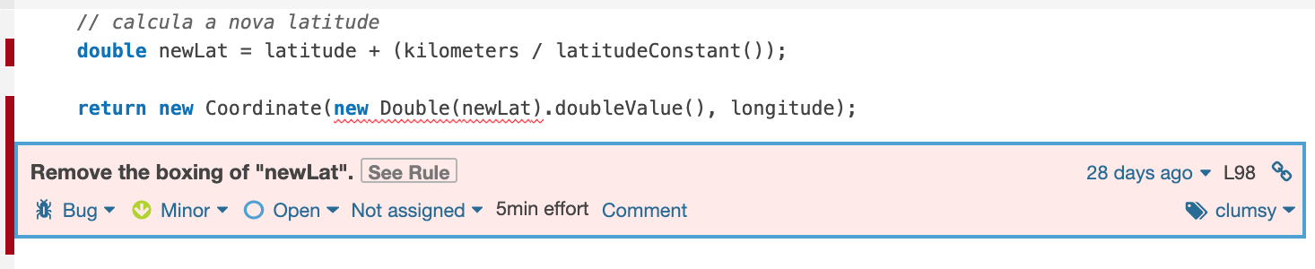
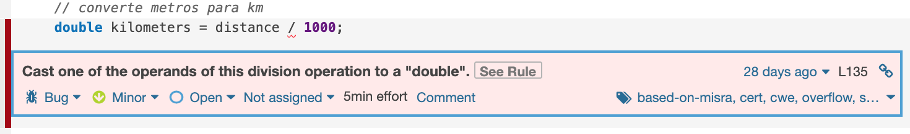
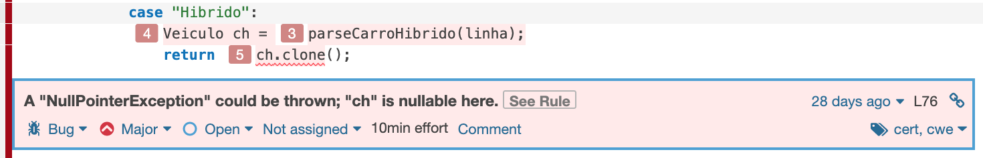
Demo1 - Bugs

Slide 8
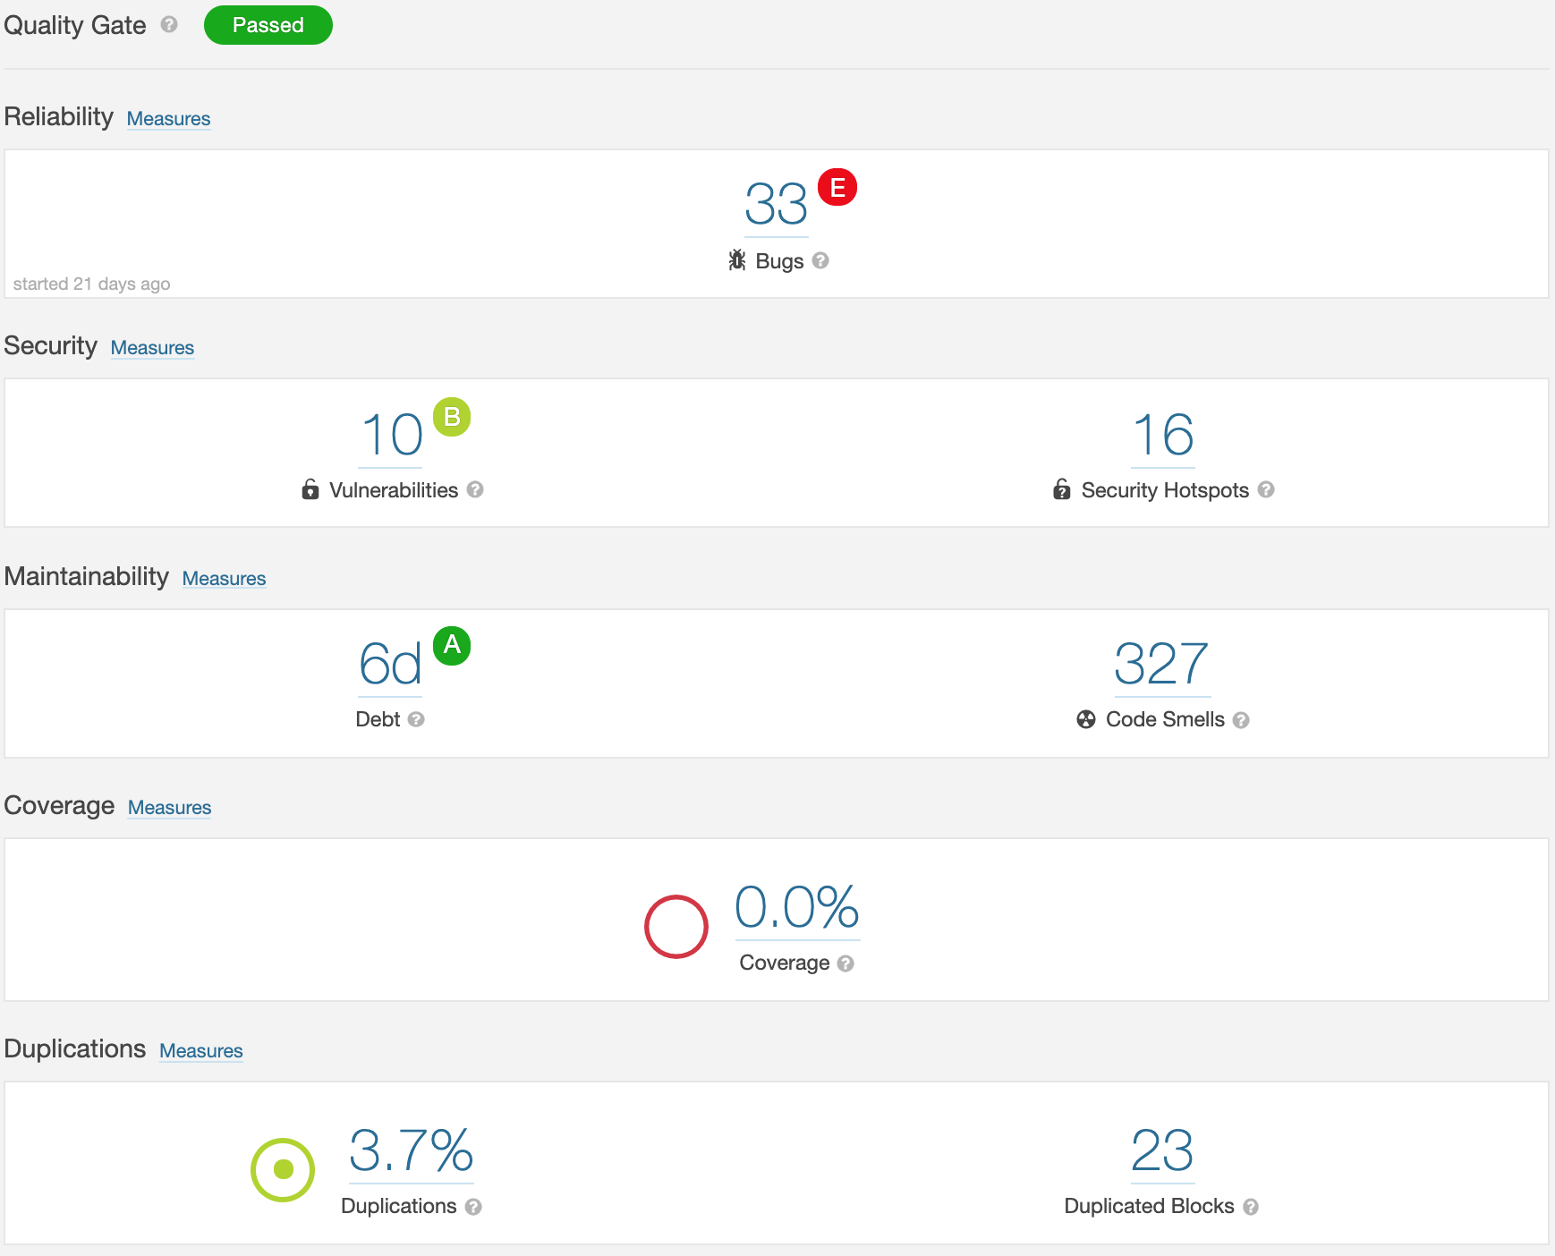

Demo2

Slide 9
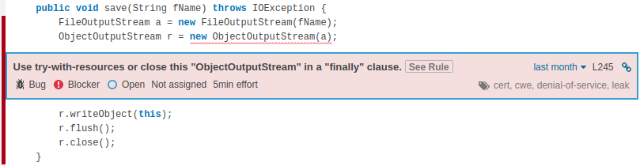
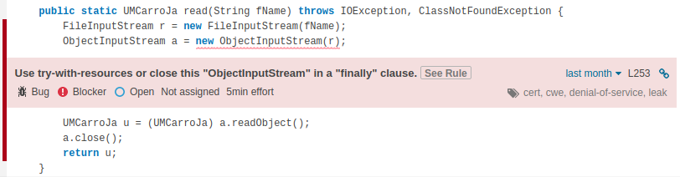
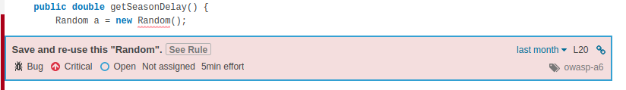
Demo2 - Bugs

Slide 10
Tarefa 2

Slide 11
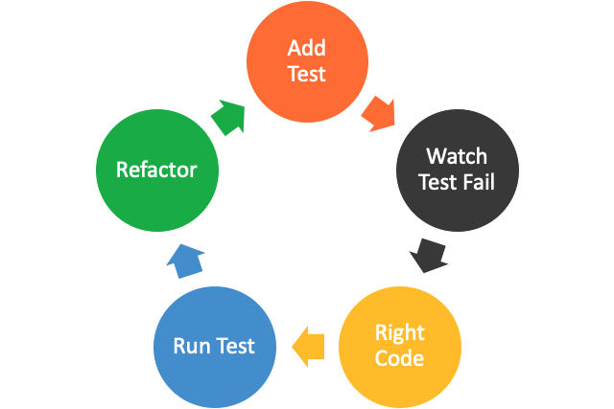
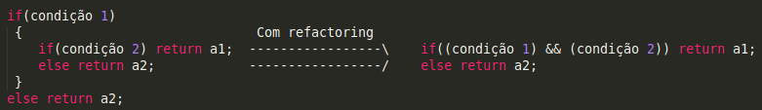
Refactor
Promove:
Maior legibilidade
Facilitar procura de bugs
Maior eficiência na programação
Quando:
Ocorre a adição de uma nova função/método;
Análise e pesquisa debugs

Slide 12
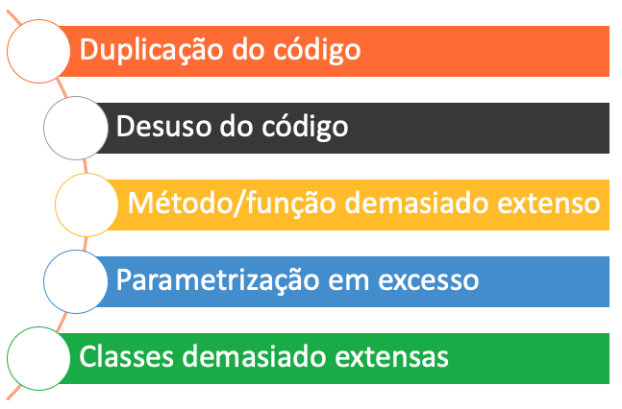
Code Smells

Slide 13
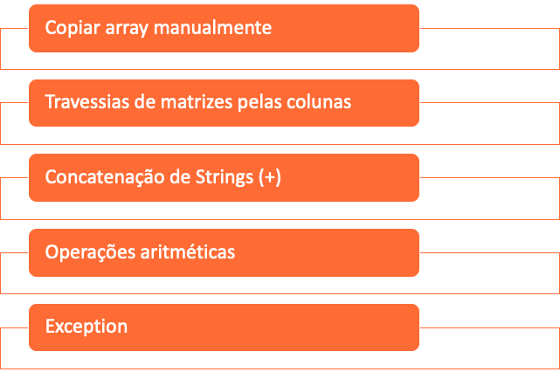
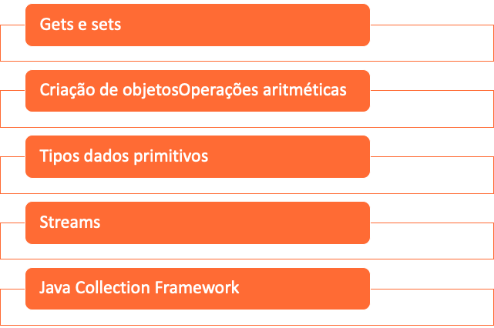
Red Smells

Slide 14
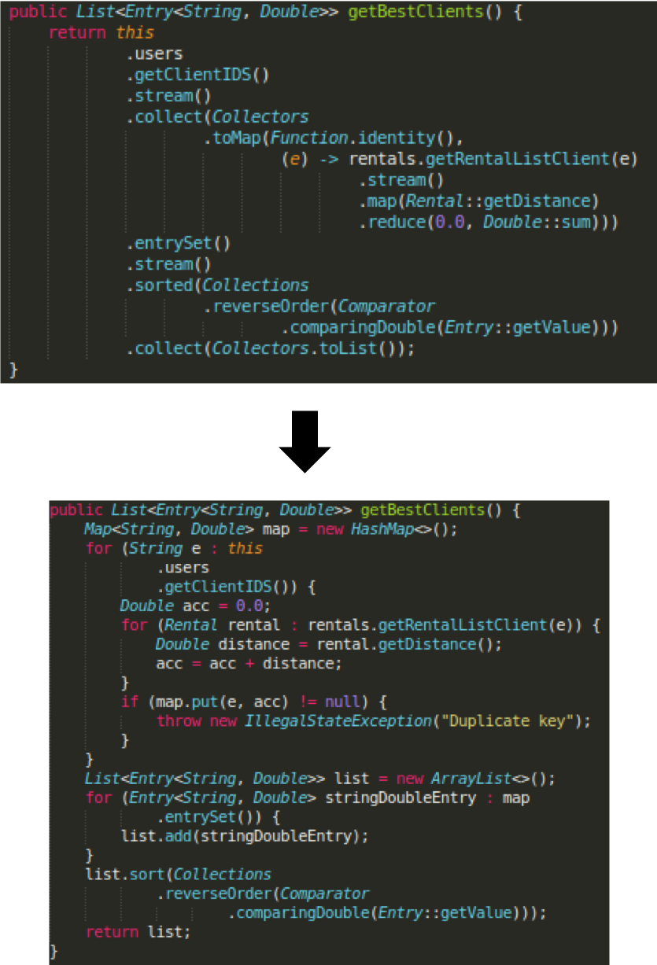
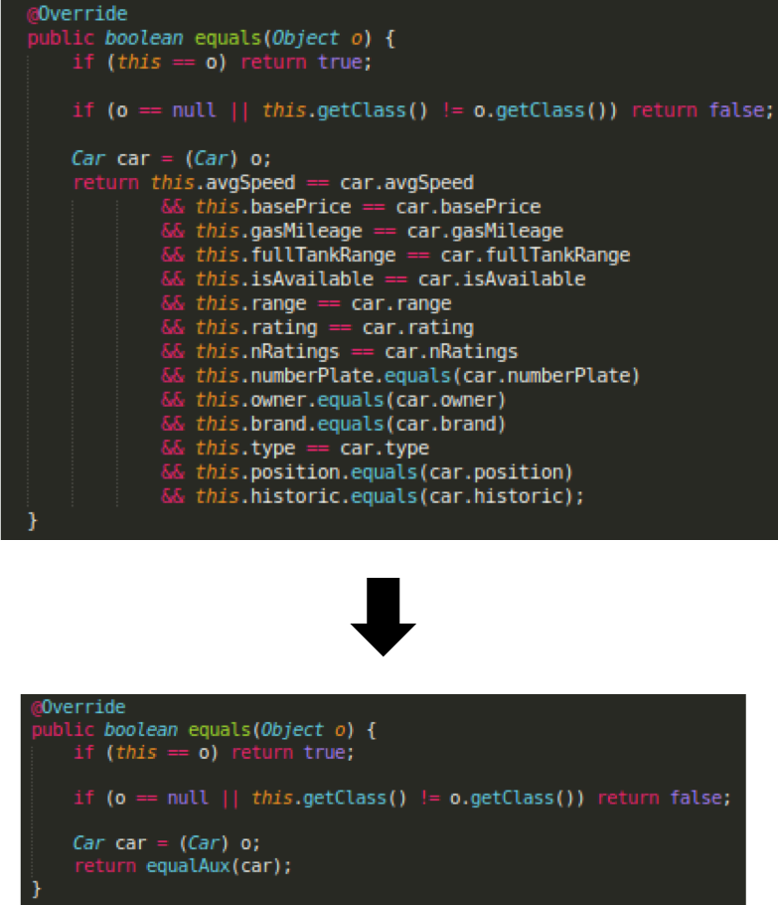
Exemplos
Notes:
Direita: stream para for
Esquerda: reduzir CC

Slide 15
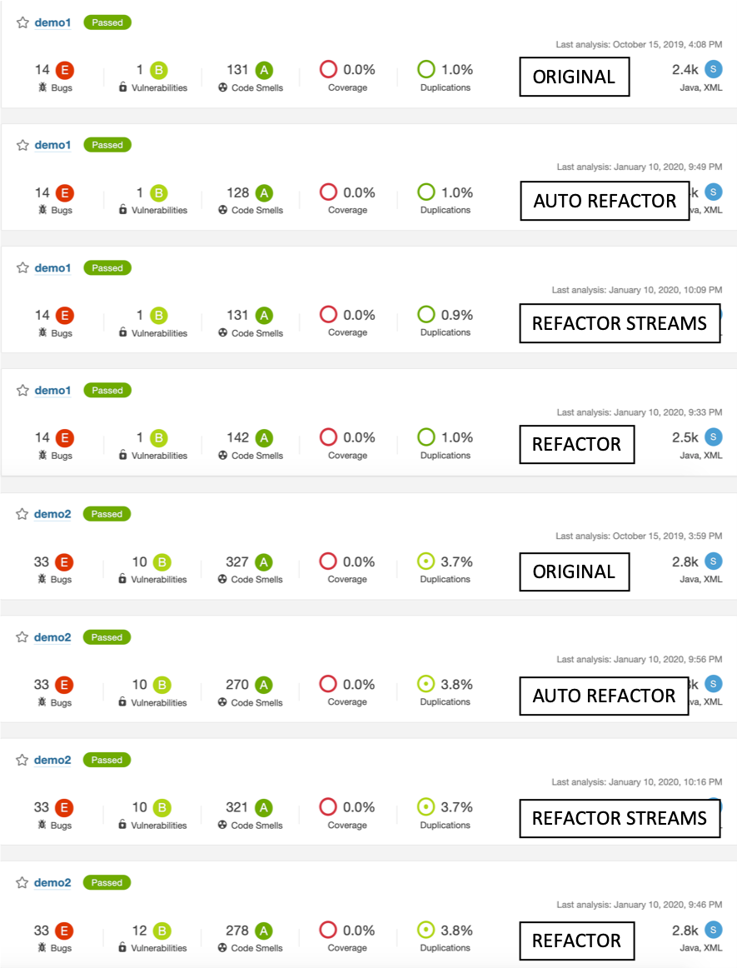
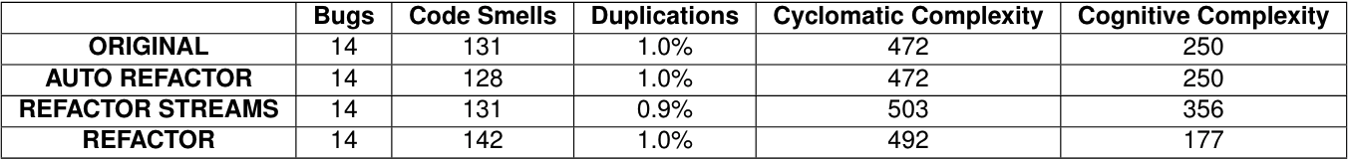
Resultados
Obtidos Demo1

Slide 16
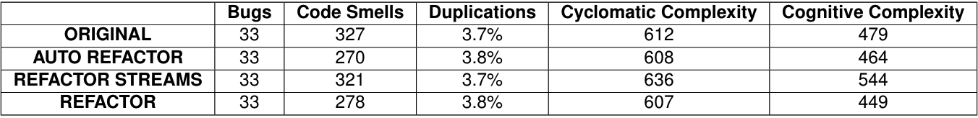
Resultados
Obtidos Demo2

Slide 17
Tarefa 3

Slide 18
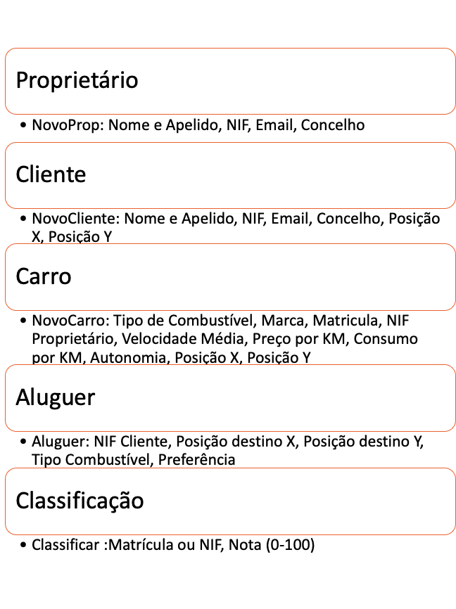
Gerador de Inputs

Slide 19


Slide 20
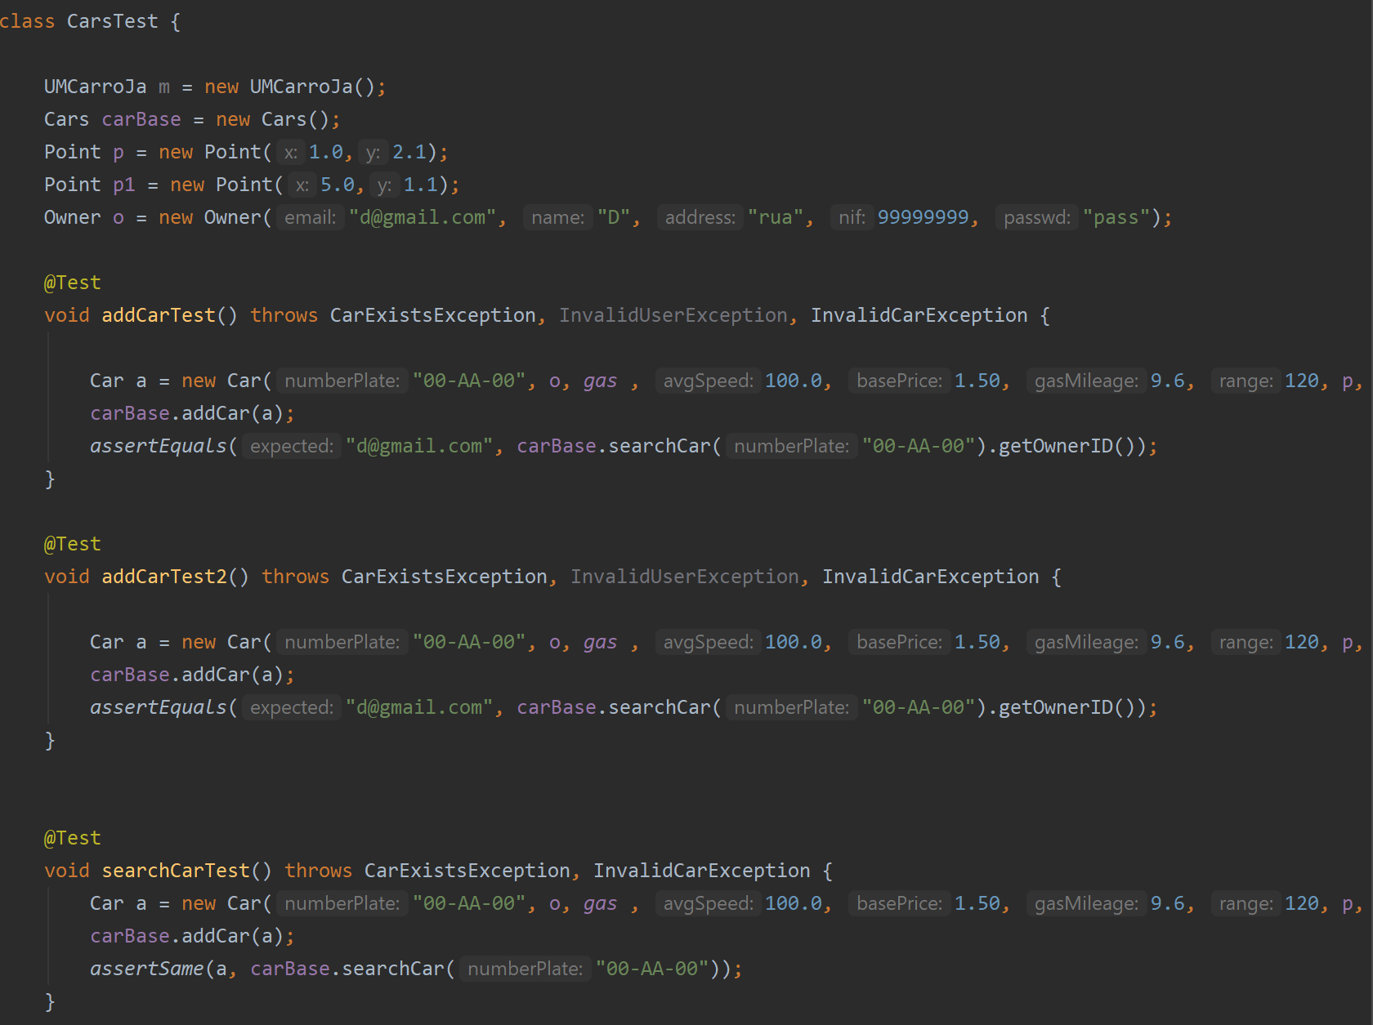
Demo1

Slide 21
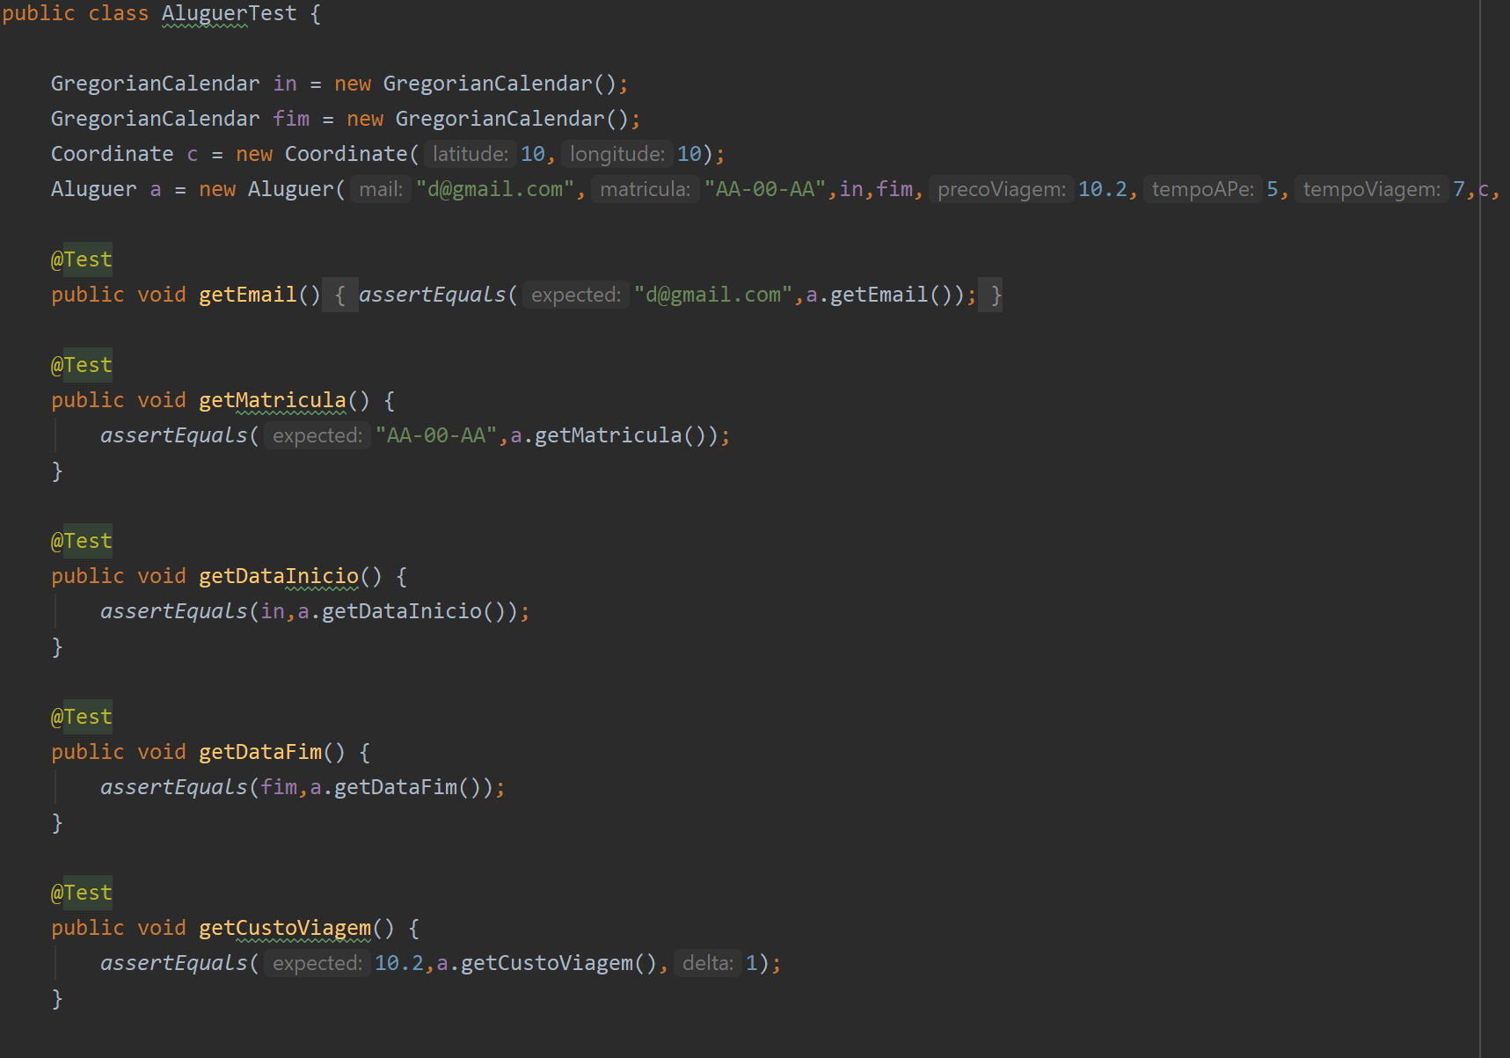
Demo2

Slide 22
EvoSuite
Foi a primeira ferramenta de teste de software utilizada;
Gera automaticamente testes de unidade para software Java;
Algoritmo evolutivo para gerar testes JUnit.

Slide 23

JaCoCo
Foi a segunda ferramenta de teste de software utilizada;
Utilizou os testes unitários desenvolvidos anteriormente para obter uma cobertura do código;
Permite verificar as percentagens de cobertura do código por classe.

Slide 24
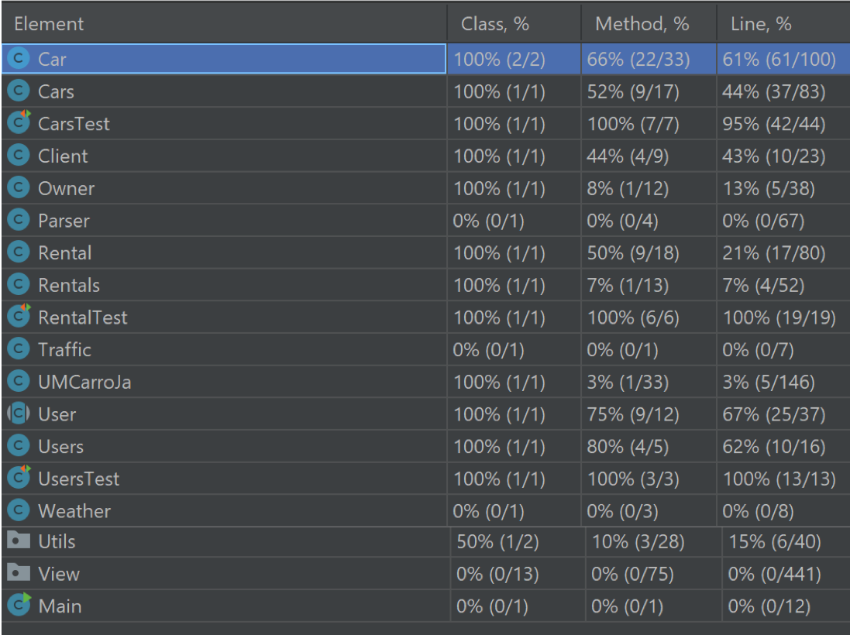
Demo1

Slide 25
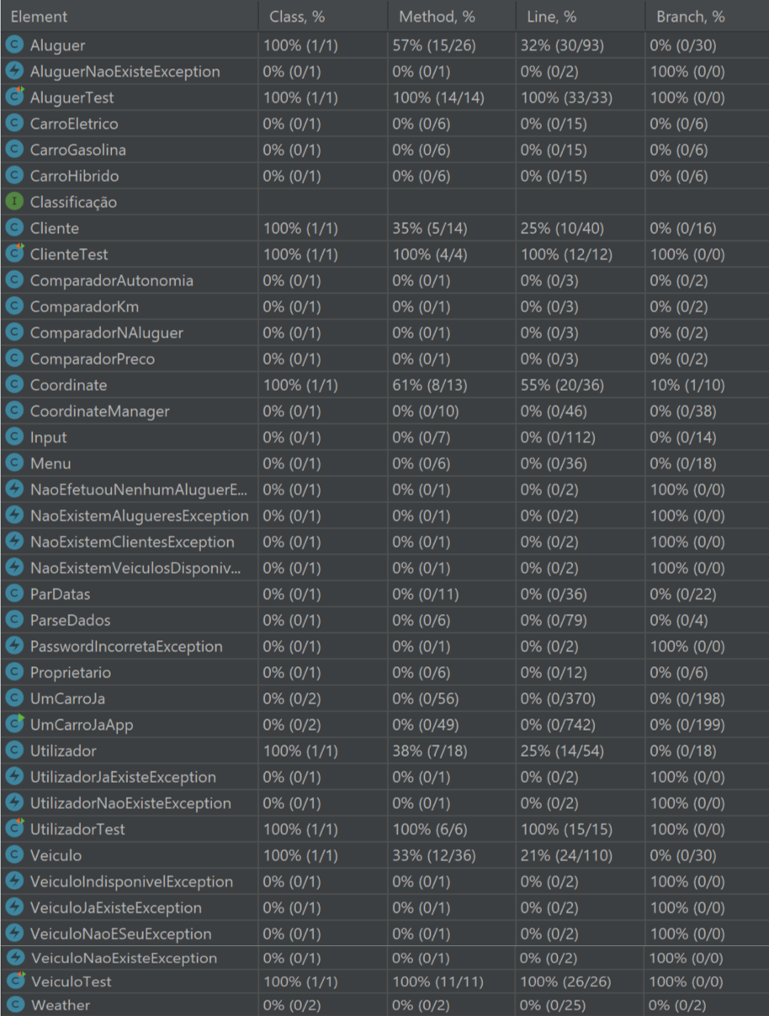
Demo2

Slide 26
Tarefa 4

Slide 27

Análise de Desempenho da Aplicação
RAPL
Componentes da máquina utilizada:
SO: Ubuntu 18.04.3 LTS
CPU: Intel Corei7-8750H, 2.20GHz x 12
Memória RAM: 16 Gb, 2400 MHz
Energia: 71 Wh

Slide 28
Demo1 - Script
Carregamento do ficheiro logs:
uc = new UMCarroJa();
long start = System.currentTimeMillis();
double[] before = EnergyCheckUtils.getEnergyStats();
try {
uc = UMCarroJa.read(".tmp");
} catch (IOException | ClassNotFoundException e) {
new Parser("logsPOO_carregamentoInicial.bak", uc);
}
double[] after = EnergyCheckUtils.getEnergyStats();
long finish = System.currentTimeMillis();
long timeElapsed = finish - start;

Slide 29
Demo1 - Métodos
Métodos analisados:
Add user
Add car
Login
Best Clients
Time
Travel

Slide 30
Demo1 - Resultados
Carregamento ficheiro logs
 | Dram | CPU | Package | Tempo execução
Sem Refactor | 0.46933 | 11.04143 | 11.61956 | 276.7
Com Refactor | 0.56535 | 13.49201 | 14.11139 | 267.7
Refactor Streams | 0.40115 | 9.87419 | 10.38219 | 257.9
Auto Refactor | 0.56285 | 13.10953 | 13.71637 | 269.4

Slide 31
Demo2 - Script
Carregamento do ficheiro logs:
ucj = new UmCarroJa();
long start = System.currentTimeMillis();
double[] before = EnergyCheckUtils.getEnergyStats();
lerDadosTXT("logsPOO_carregamentoInicial.bak");
double[] after = EnergyCheckUtils.getEnergyStats();
long finish = System.currentTimeMillis();
long timeElapsed = finish - start;

Slide 32
Demo2 - Métodos
Métodos analisados:
Add user
Add car
Login
Best Clients Kms

Slide 33
Demo2 - Resultados
Carregamento ficheiro logs
 | Dram | CPU | Package | Tempo execução
Sem Refactor | 2.06946 | 38.82888 | 41.16296 | 970.5
Com Refactor | 1.72605 | 33.37742 | 35.30006 | 784.5
Refactor Streams | 1.32033 | 26.70349 | 28.09232 | 611.9
Auto Refactor | 2.18342 | 39.48154 | 41.65881 | 968.2

Slide 34
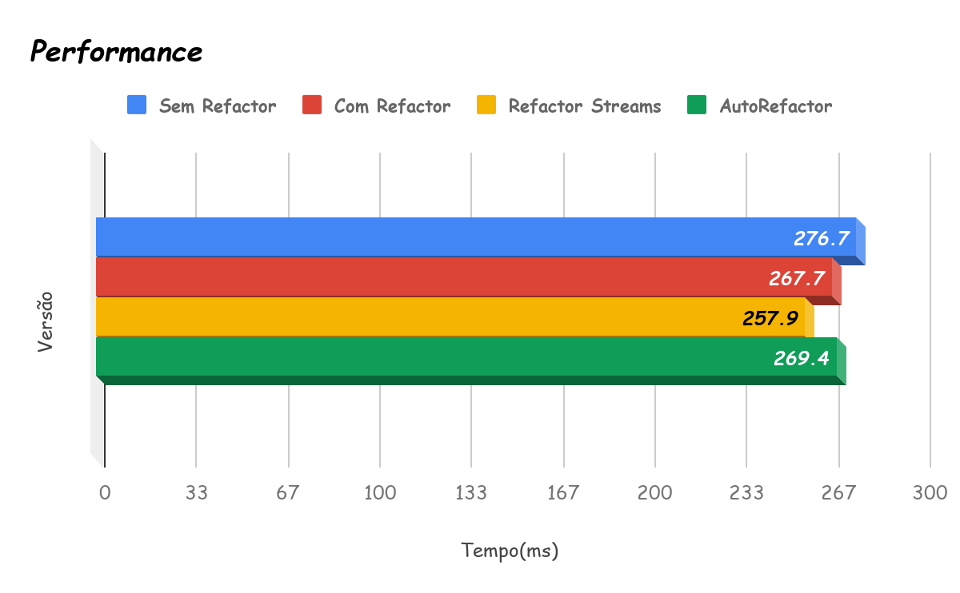
Análise de resultados

Slide 35
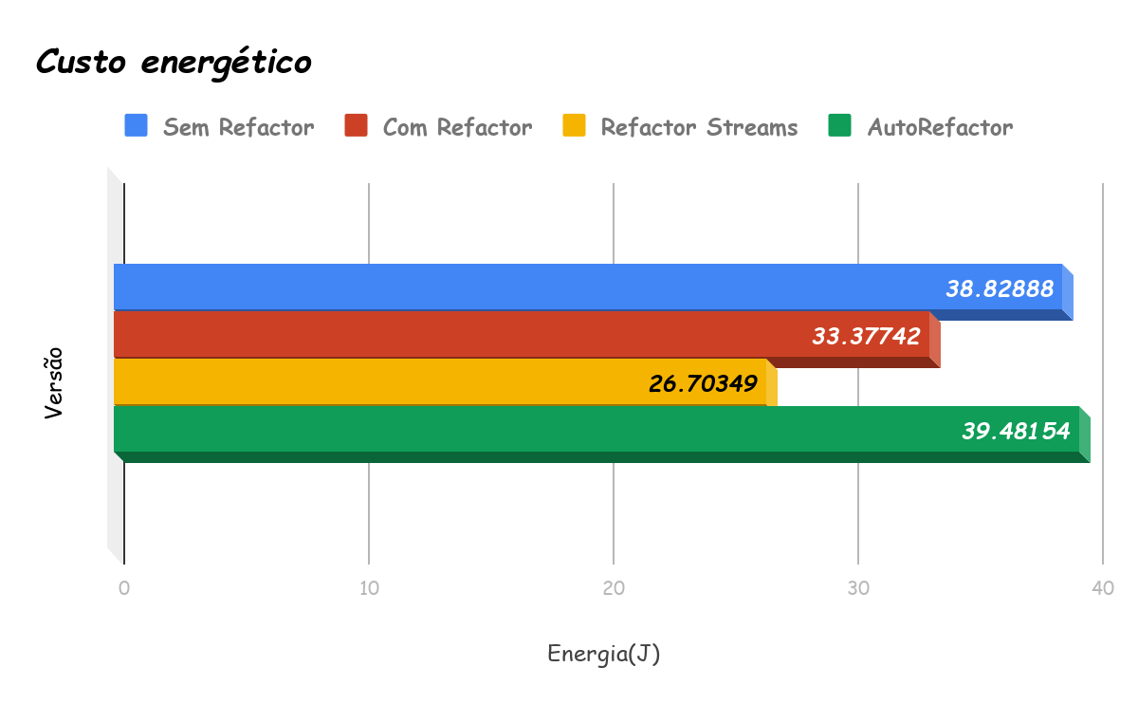
Análise de resultados

Slide 36
Análise e Teste de Software:
UmCarroJá
Grupo 5
Universidade do Minho, Mestrado Integrado em Engenharia Informática,
4º Ano, 1º Semestre, Janeiro 2020

